Slide 1

CONTENIDO:
Database Mail
¿Qué es?
Funcionalidad
Configuración
Creación

Slide 2
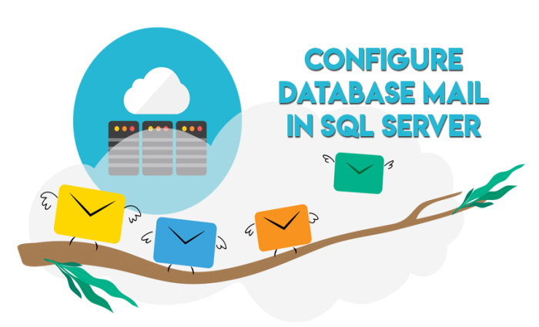
Database Mail: ¿Qué es?
Solución empresarial para envíos de correos desde el motor de la base de datos de SQL Server o a través de Azure.
Resultados de consultas.
Archivos de cualquier recurso de la red.

Slide 3
Ventajas
Confiabilidad
SMTP
Aislamiento de procesos
Cuentas de conmutación por error.
Escalabilidad
Entrega en segundo plano
Varios perfiles
Seguridad
Varias cuentas
Compatible con 64 bits
Compatibilidad
Desactivación predeterminada
Correo electrónico y perfil
Tamaño de datos adjuntos
Extensiones de archivo prohibidas
Configuración integrada
Registro
Auditar
Compatibilidad con HTML

Slide 4
Anuncio
SQL Server Service Broker proporciona compatibilidad nativa con la mensajería y la puesta en cola de Motor de base de datos de SQL Server y Azure SQL Managed Instance. Los desarrolladores pueden crear fácilmente aplicaciones complejas que usan los componentes de Motor de base de datos para comunicarse entre distintas bases de datos y compilar aplicaciones distribuidas y confiables.

Slide 5
Database Mail: Funcionalidad
Notificación de alertas.
Notificaciones automáticas cuando se completa un trabajo.

Slide 6
Configuración
Cuenta
Configurar
Perfil
Una cuenta del Correo electrónico de base de datos contiene la información que Microsoft SQL Server usa para enviar mensajes de correo electrónico a un servidor SMTP. Cada cuenta contiene información para un servidor de correo electrónico.
Un perfil del Correo electrónico de base de datos es una colección ordenada de cuentas relacionadas del Correo electrónico de base de datos.
Los procedimientos almacenados de configuración del Correo electrónico de base de datos se encuentran en la base de datos msdb

Slide 7
Crear Cuenta y Perfil
-- Create a Database Mail account
EXECUTE msdb.dbo.sysmail_add_account_sp
@account_name = 'ABD2021',
@description = 'Mail account for use by all database users.',
@email_address = micuenta@gmail.com',
@replyto_address = micuenta@gmail.com ',
@display_name = 'Automated Mailer',
@mailserver_name = 'smtp.gmail.com',
@port=587,
@enable_ssl=1,
@username= micuenta@gmail.com ',
@password=‘password';
-- Create a Database Mail profile
EXECUTE msdb.dbo.sysmail_add_profile_sp
@profile_name = 'ABD2021 Public Profile',
@description = 'Profile used for jobs mail.' ;
-- Add the account to the profile
EXECUTE msdb.dbo.sysmail_add_profileaccount_sp
@profile_name = 'ABD2021 Public Profile',
@account_name = 'ABD2021',
@sequence_number =1 ;
-- Grant access to the profile to all users in the msdb database
EXECUTE msdb.dbo.sysmail_add_principalprofile_sp
@profile_name = 'ABD2021 Public Profile',
@principal_name = 'public',
@is_default = 1 ;

Slide 8

¿Y SI FALLA?

Slide 9

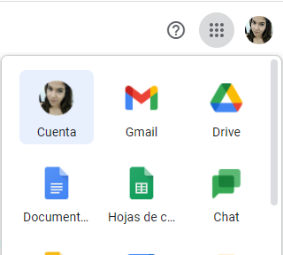
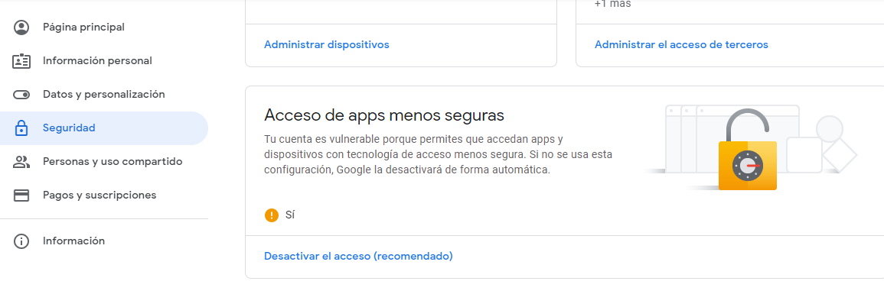
Vamos a configurar algo más…
Ingresar a tu cuenta de Google
Dirigirte a Seguridad
Buscar la sección “Acceso de apps menos seguras”
Activar el acceso

Slide 10
Eliminar cuenta y perfil
-- Desligar la cuenta del perfil
EXECUTE [msdb].DBO.[sysmail_delete_profileaccount_sp]
@profile_name = 'ABD2021 Public Profile',
@account_name = 'ABD2021';
-- Eliminar cuenta
execute msdb.[dbo].[sysmail_delete_account_sp]
@account_name = 'ABD2021';
-- Eliminar profile
EXECUTE msdb.[dbo].[sysmail_delete_profile_sp]
@profile_name = 'ABD2021 Public Profile'

Slide 11
Enviar correo
EXEC msdb.dbo.sp_send_dbmail
@profile_name = ‘ABD2021PERFIL',
@recipients = ‘micuenta@gmail.com',
@body = ‘Esta es una prueba de envío de correo.',
@subject = 'Automated Success Message' ;

Slide 12
Enviar correo
EXEC msdb.dbo.sp_send_dbmail
@profile_name = 'ABD2021PERFIL',
@recipients = ' micuenta@gmail.com',
@query = 'SELECT COUNT(*) FROM AdventureWorks2017.Production.WorkOrder
WHERE DueDate > ''2004-04-30''
AND DATEDIFF(dd, ''2004-04-30'', DueDate) < 2' ,
@subject = 'Work Order Count',
@attach_query_result_as_file = 1 ;

Slide 13

Aplicación en el día a día
ALERTAS
MENSAJERÍA
NOTIFICACIONES

Slide 14

DatabaseMail: Notificaciones
Objetos de bases de datos como los trabajos programados y planes de mantenimiento pueden generar notificaciones sobre la ejecución del mismo.
Para ello haremos uso de operadores.
Operadores: son alias para personas o grupos que pueden recibir una notificación electrónica cuando los trabajos se completan o se activa una alerta.
OPERA

Slide 15
DatabaseMail: Notificaciones
Nombre del Operador
Únicos en la instancia
128 caracteres
Información de contacto
Correo electrónico
Net send
Busca personas

Slide 16
sp_add_operator
Parámetro pager_days su valor predeterminado es 0 y comprende valores entre el 0 al 127.
-- sets up the operator information for user 'danwi.'
-- The operator is enabled.
-- SQL Server Agent sends notifications by pager
-- from Monday through Friday from 8 A.M. to 5 P.M.
USE msdb ;
GO
EXEC dbo.sp_add_operator
@name = N'TransferenciaBeneficios',
@enabled = 1,
@email_address = N’micuenta@gmail.com',
@weekday_pager_start_time = 080000,
@weekday_pager_end_time = 230000,
@pager_days = 62 ;
GO
Valor | Descripción
1 | Domingo
2 | Lunes
4 | Martes
8 | Miércoles
16 | Jueves
32 | Viernes
64 | Sábado

Slide 17
sp_add_alert
USE [msdb]
GO
EXEC msdb.dbo.sp_add_alert @name=N'Prueba', --Nombre de la alerta
@message_id=0, --Mensaje de error queda deshabilitado
@severity=14, --Severidad 014
@enabled=1, --Alerta habilitada
@delay_between_responses=0, --No tendra un retraso al enciar la alerta
@include_event_description_in=1, --Incluir mensaje del error en el correo
@notification_message=N'Esta es una alerta de prueba' --Mensaje personalizado
GO

Slide 18
sp_add_notification
EXEC msdb.dbo.sp_add_notification
@alert_name=N'Prueba', @operator_name=N'TransferenciaBeneficios', @notification_method = 1
--Agregamos esa alerta al operador TransferenciaBeneficios
GO

Slide 19
BIBLIOGRAFÍA
Stevestein. (n.d.). Objetos de configuración de Correo electrónico de base de datos - SQL Server. Retrieved November 17, 2020, from https://docs.microsoft.com/es-es/sql/relational-databases/database-mail/database-mail-configuration-objects?view=sql-server-ver15
Stevestein. (n.d.). Configuración de Correo electrónico de base de datos - SQL Server. Retrieved November 18, 2020, from https://docs.microsoft.com/es-es/sql/relational-databases/database-mail/configure-database-mail?view=sql-server-ver15
Markingmyname. (n.d.). Operators - SQL Server Agent. Retrieved November 18, 2020, from https://docs.microsoft.com/en-us/sql/ssms/agent/operators?view=sql-server-ver15
Markingmyname. (n.d.). Operadores - SQL Server Agent. Retrieved November 18, 2020, from https://docs.microsoft.com/es-es/sql/ssms/agent/operators?view=sql-server-ver15
Markingmyname. (n.d.). Create an Operator - SQL Server Agent. Retrieved November 18, 2020, from https://docs.microsoft.com/es-es/sql/ssms/agent/create-an-operator?view=sql-server-ver15

